Slide 1


Data science en:
Tratos de favor,
polémicas e irrupciones estudiados con datos

Slide 2
Introducción:
Uno de los temas más recurrentes dentro del mundo del fútbol, es la polémica. A menudo se habla de un trato de favor especial para algunos equipos, si es un condicionante jugar en casa para aplicar determinados criterios o si el fútbol está evolucionando año tras año convirtiéndose en un deporte más táctico, donde el ritmo de juego es más lento debido a las faltas.
Otro tema del que siempre se habla, es de como influye determinado entrenador o jugador, en el juego y la trayectoria de su equipo.
Por supuesto, no olvidar los casos de presunta corrupción deportiva.
Pero, ¿es todo tal como nos lo quieren hacer ver?
En este proyecto, intentamos arrojar un poco de luz a todo esto.
Para ello analizaremos los datos estadísticos de los siguientes temas:
Tratos de favor
La presión de la afición
Cambios en los criterios arbitrales
Irrupciones en el fútbol
Caso Negreira y Barçagate

Slide 3
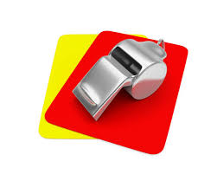
Tratos de favor
En este apartado, básicamente analizaremos si hay diferencias de criterios entre los arbitrajes a los equipos denominados "grandes" y los denominados "pequeños". Veremos las cantidad de faltas/tarjeta y los ataques/penalti necesarios, en ambos grupos de equipos. Sacaremos medias y rangos intercuartílicos de la liga y así comprobar donde se encuentra cada uno.

Slide 4
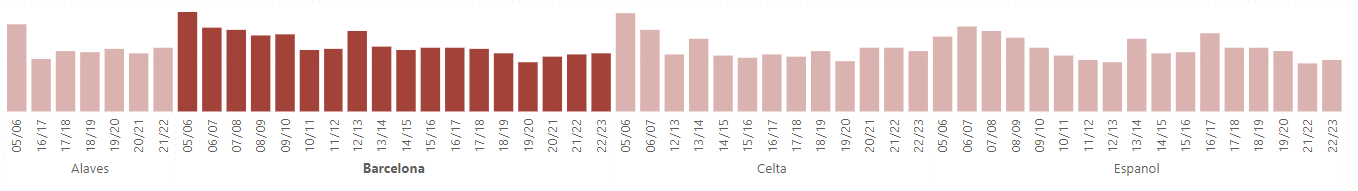
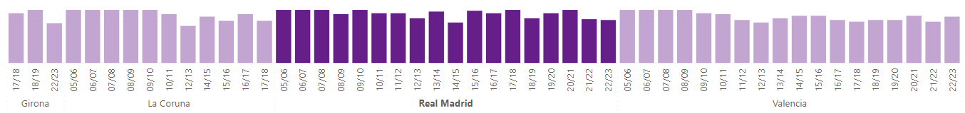
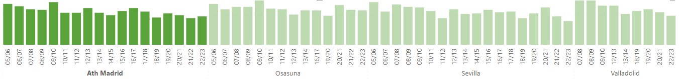
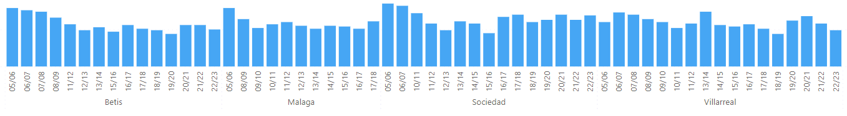
Esta es una gráfica general con varios equipos con notable presencia en primera división y en la que hemos sacado su promedio de faltas por tarjeta amarilla, destacando los 3 equipos con más peso de primera.
Con una primer vistazo, se observa que estos tres equipos, no destacan sobre el resto, observando en el resto, incluso picos más altos.
En la siguiente gráfica, lo veremos con más detalle.

Slide 5
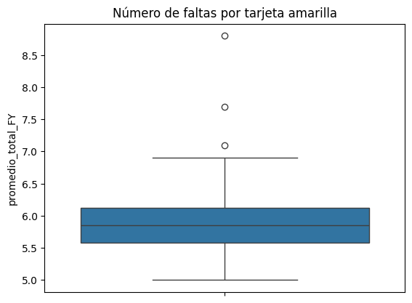
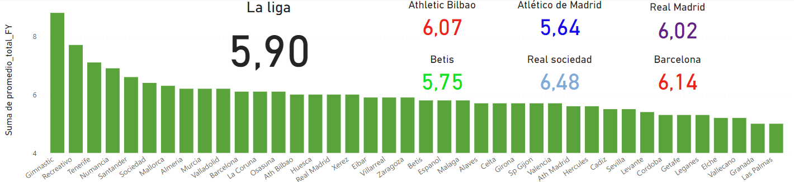
Obviando los outliers que son equipos con pocas temporadas en primera cuya media no es fiable, observamos que el rango intercuartílico se sitúa entre 5.6 y 6.2 y la media de la liga en 5.9.
- Vemos como equipos como Real Madrid y Barcelona se encuentran dentro del rango intercuartílico, incluso cercano a la media en el caso del Madrid.
- En equipos como la Real Sociedad, un habitual en primera, sale mucho mejor parado que ellos.
- Uno de los más perjudicados, es el Atlético de Madrid y al que también se le reconoce como uno de los grandes de la liga.

Slide 6
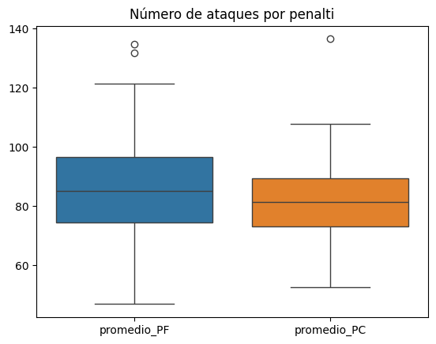
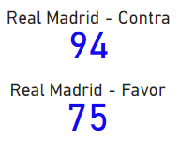
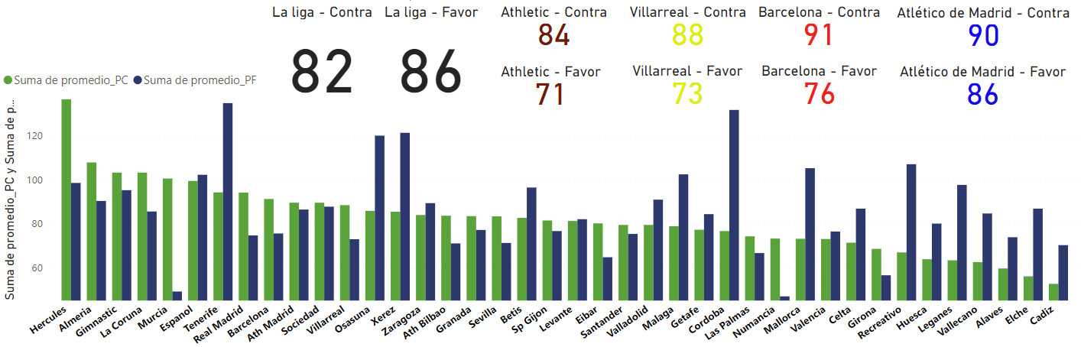
Con los outliers, pasa exactamente igual que en el caso pasado.
- En el gráfico de penaltis a favor, el rango intercuartílico se encuentra aproximadamente entre 75 y 95, situando la media en 86.
- En el gráfico de penaltis en contra, el rango intercuartílico se encuentra aproximadamente entre 73 y 91, situando la media en 82.
Aquí también vemos como, pese a que esta vez, sí que están más al límite el los equipos grandes se encuentran dentro del rango intercuartílico mientra que otros como por ejemplo el Athletic, otro habitual en primera, le pitan los penaltis a favor con más facilidad.

Slide 7
Tratos de favor
En este apartado, básicamente analizaremos si hay diferencias de criterios entre los arbitrajes a los equipos denominados "grandes" y los denominados "pequeños". Veremos las cantidad de faltas/tarjeta y los ataques/penalti necesarios, en ambos grupos de equipos. Sacaremos medias y rangos intercuartílicos de la liga y así comprobar donde se encuentra cada uno.
Conclusión
Tratando los 2 temas más polémicos de la liga en los últimos 18 años, efectivamente, a los equipos "grandes" no los perjudica ya que sus datos indican que son ligeramente beneficiados con respecto a la media de la liga, pero de ahí a considerar que tienen un trato de favor por su condición de equipo grande, considero que no es correcto.

Slide 8
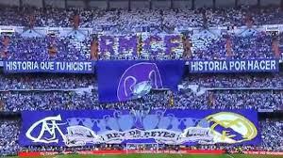
La presión de la afición
En este bloque, nos centramos y si los árbitros se ven condicionados por la presión al arbitrar a un equipo, según sea local o visitante. De ser así, analizaremos si influye el tipo de estadio o de afición, ya que no es lo mismo arbitrar en el Santiago Bernabéu, Camp Nou o Sánchez Pizjuán, que con todos los respetos, en el estadio Salto del Caballo del Toledo.
Aquí estudiaremos, la cantidad de faltas que necesita un equipo para que le saquen tarjetas amarilla y la media de tarjetas rojas, a lo largo de todas sus temporadas en primera división.

Slide 9
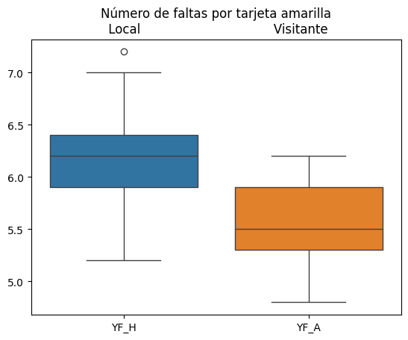
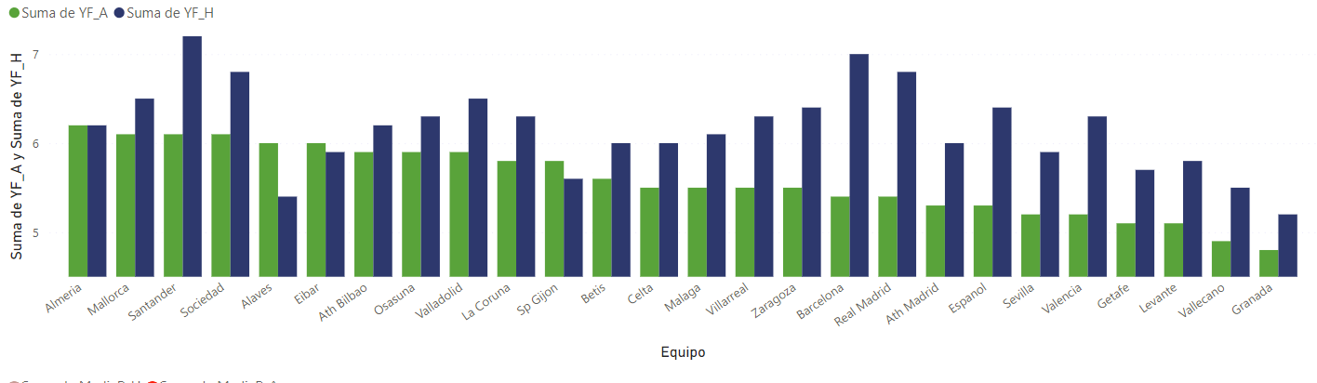
En la gráfica de boxplot, se observa claramente cómo un equipo el equipo local, necesita muchas más faltas para que le saque una tarjeta amarilla que el visitante.
En el gráfico de barras se aprecia también, como en equipos con aficiones más voluminosas como Real Madrid y Barcelona, esa diferencia es incluso mayor.

Slide 10
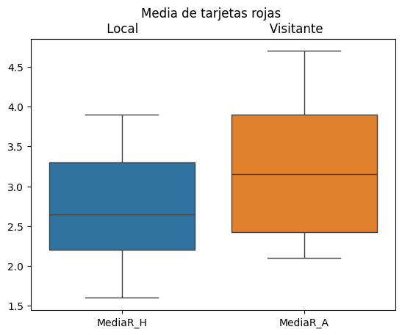
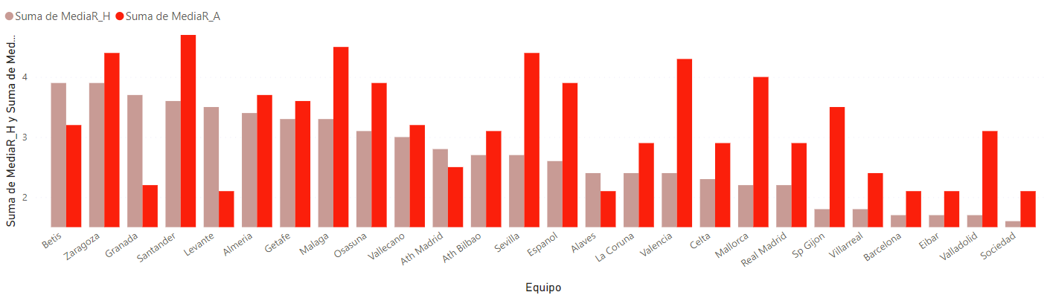
En la gráfica de boxplot, también se aprecia como la media de tarjetas rojas, es mayor cuando un equipo es visitante que cuando juega de local.
En el siguiente gráfico, podemos ver como la diferencia en la mayoría de equipos es muy grande incluso que hay equipos como la Real Sociedad, al que casi es imposible que le saquen una tarjeta roja cuando juega de local. Su media por temporada se sitúa en 1.6 rojas por temporada.

Slide 11
La presión de la afición
En este bloque, nos centramos y si los árbitros se ven condicionados por la presión al arbitrar a un equipo, según sea local o visitante. De ser así, analizaremos si influye el tipo de estadio o de afición, ya que no es lo mismo arbitrar en el Santiago Bernabéu, Camp Nou o Sánchez Pizjuán, que con todos los respetos, en el estadio Salto del Caballo del Toledo.
Aquí estudiaremos, la cantidad de faltas que necesita un equipo para que le saquen tarjetas amarilla y la media de tarjetas rojas, a lo largo de todas sus temporadas en primera división.
Conclusión
Los árbitros SÍ se ven condicionados por pitar a cualquier equipo, según sea local o visitante. Y todos los datos hacen indicar, que mientras más presión hay, por parte de la afición, más se condicionan para pitar en contra de su equipo.

Slide 12
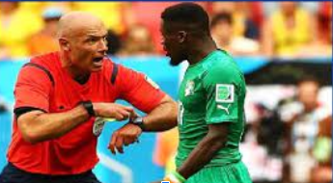
Cambios en los criterios arbitrales
Debido a que los equipos son más tácticos, ¿tenemos cada vez, un fútbol más aburrido? ¿Se realizan más faltas rompiendo el ritmo de partido?. Analizaremos cómo ha evolucionado los aspectos de faltas, tarjetas amarillas y tarjetas rojas de las últimas 18 temporadas de liga y analizaremos si hay correlación entre ellas.

Slide 13
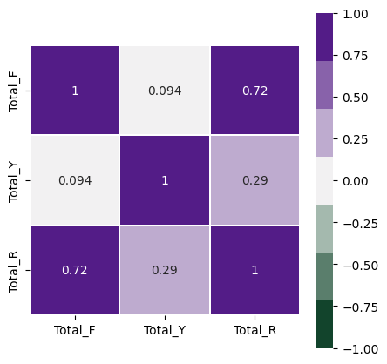
A priori pensaríamos, que el número de faltas con las tarjetas amarillas, deberían tener una alta correlación pero en este gráfico vemos que no es así. Sin embargo, sí que parece haber una correlación entre las faltas y las tarjetas rojas.
A continuación analizaremos cuál es la causa de la baja correlación que tiene.

Slide 14
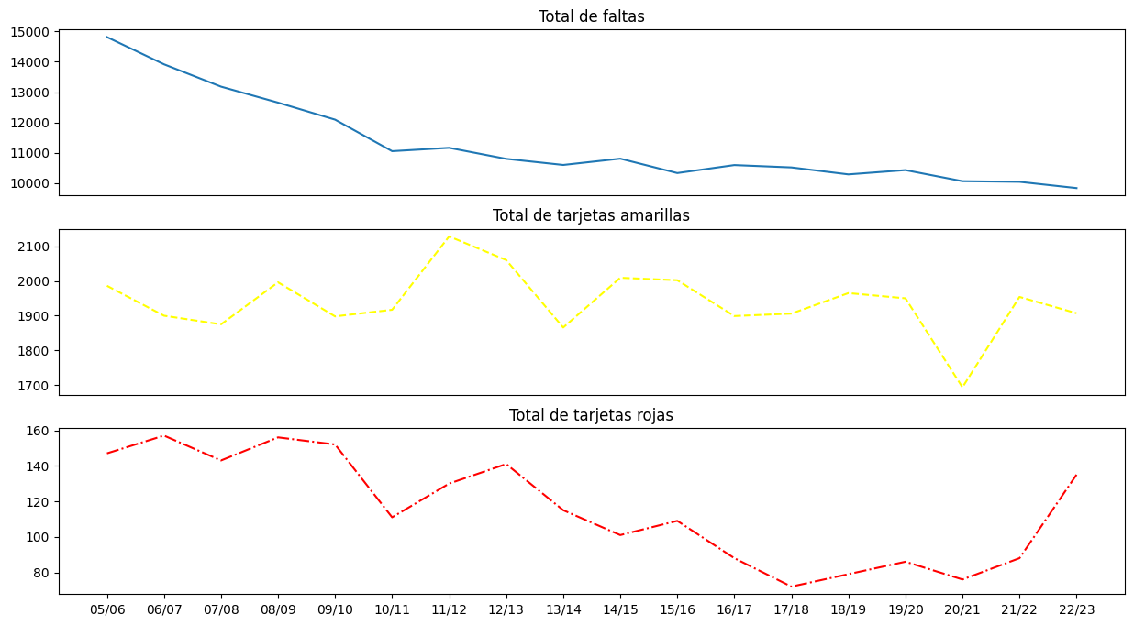
En este gráfico, podemos analizar:
- El total de faltas, ha bajado en estos 18 años más de un 30%, pasando de casi 15000 faltas por temporada, a menos de 10000.
- Pese a la bajada tan importante de faltas en estos años, en el número de tarjetas amarillas no se observa una línea descendente, solo picos correspondientes a la variación de criterio de cada temporada.
Por este motivo vemos que no existe ninguna correlación entre número de faltas y de tarjetas amarillas.
- Sin embargo, exceptuando la última temporada donde si que se habló de un cambio en el criterio de tarjetas rojas, en la línea de cantidad de tarjetas rojas por temporada, si que se observa un descenso, de casi 150 en la temporada 05/06, a 76 en la temporada 20/21 o 88 en la 21/22, lo que provoca un descenso de casi un 50%. Entonces si se entiende la alta correlación entre ellas que hemos observado en la anterior gráfica.

Slide 15
Cambios en los criterios arbitrales
Debido a que los equipos son más tácticos, ¿tenemos cada vez, un fútbol más aburrido? ¿Se realizan más faltas rompiendo el ritmo de partido?. Analizaremos cómo ha evolucionado los aspectos de faltas, tarjetas amarillas y tarjetas rojas de las últimas 18 temporadas de liga y analizaremos si hay correlación entre ellas.
Conclusión
Según este estudio, podemos confirmar que los árbitros, son cada vez más permisivos con las faltas, intentando romper el ritmo de juego lo menos posible. La curiosidad con la que nos encontramos, es que pese a eso, el número de tarjetas amarillas, no ha variado. Quizás esa permisividad, esté causando un exceso de confianza en los equipos que al pensar que no le pitan falta, van más duros.

Slide 16
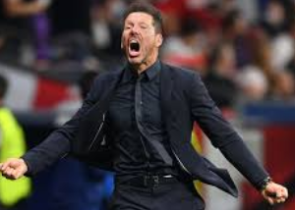

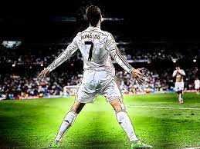
Irrupciones en el fútbol
En este bloque, analizamos cómo influye determinados entrenadores o jugadores en sus equipos y cómo han cambiado los datos a partir de su llegada. Para ello, nos centraremos en valores absolutos por equipos.

Slide 17
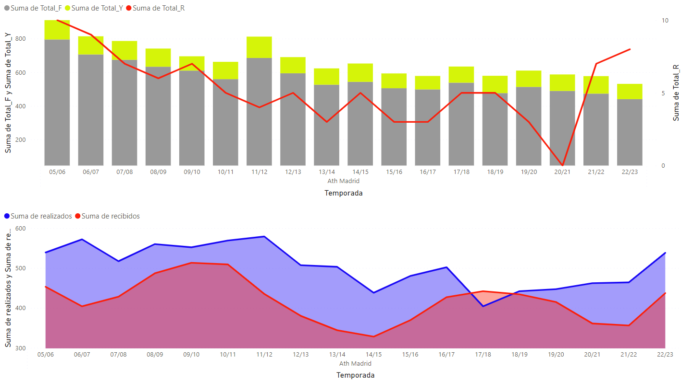
Diego Pablo Simeone
Al igual que en el bloque anterior, en el que se observaba como baja el número de faltas a medida que pasan las temporadas, en este gráfico solo del Atlético de Madrid, también se puede observar esa línea descendente excepto en la temporada 11/12 donde se observa un pico considerable. Efectivamente coincide con la llegada de Simeone como entrenador del Atlético de Madrid donde la cantidad de faltas de su equipo aumenta de 560 a 685 mientras que según la proyección que llevaba, se preveía que estaría en torno a 520 faltas, obteniendo una diferencia de 160 faltas más de lo previsto sin su llegada.
En la siguiente gráfica, se puede ver como en sus primeros años, consigue construir un equipo mucho más defensivo y sólido, incluso haciéndolo ganar la liga 13/14 donde la diferencia entre ataques realizados y recibidos es la más notable, 344 recibidos por 503 realizados. Esto también perjudica al ataque ya que parece que hay un cierta correlación entre los ataques realizados y los recibidos. Además hay 3 giros considerables en la gráfica:
- El primero, en las temporadas 15/16 y 16/17, donde apreciamos que un aumento de ataques realizados y recibidos. Coincide con la inconformidad por parte de la afición del Atlético con un juego, que pese a los buenos resultados, consideraban "rácano" por lo que pidieron fichajes para tener un equipo más ofensivo.
- El Segundo, en la temporada 17/18 donde observamos un cruce de líneas, es decir, los ataques recibidos superaron a los realizados. Esto ocurrió justo después de su segunda derrota en la final de champions contra el Real Madrid, donde incluso Simeone se planteó su continuidad.
- El tercero, tras varios años de dudas en la temporada 20/21, vuelve a construir el equipo desde atrás consiguiendo de nuevo una mayor solidez defensiva obteniendo un total de 462 ataques realizados frente a los 361 recibidos, que le dió su 2º título de liga como entrenador del Atlético de Madrid.

Slide 18
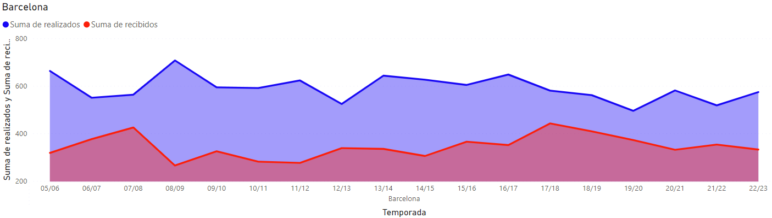
Josep Guardiola
En esta gráfica se ve claramente el impacto que tuvo Guardiola en su llegada como entrenador del Barcelona. Tras una temporada muy discreta (07/08) en la que la diferencia de ataques realizados y recibidos fue de 563 y 425 respectivamente, llega Guardiola en la temporada 08/09 obteniendo unos datos de 707 ataques realizados por solo 265 ataque recibidos, consiguiendo quizás, la mejor temporada realizada por un equipo siempre. Tras 4 temporadas de altibajos, en la temporada 11/12 se marcha y se puede observar como bajan el número de ataques realizados y suben el de recibidos hasta 524 y 338 respectivamente.

Slide 19
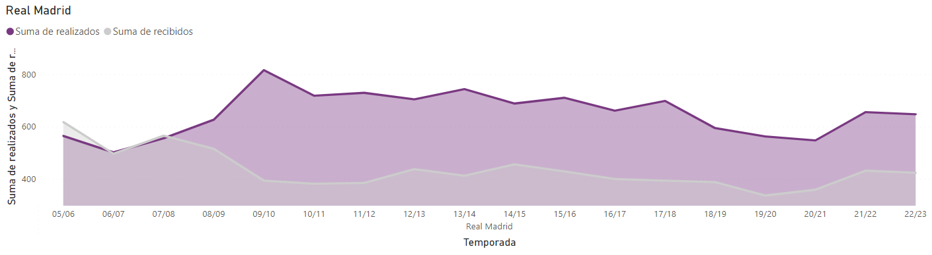
Cristiano Ronaldo
En este caso, se ve como las temporadas previas a Cristiano Ronaldo, el Real Madrid no solo no tenía valores positivos en cuanto a ataques realizados, sino que incluso estos eran superados a menudo por los ataques recibidos, convirtiéndolo en un equipo muy frágil. Tras la llegada de Cristiano Ronaldo en la temporada 09/10, el número de ataques se dispara hasta los 816 por los 393 recibidos y así lo alargó durante su etapa en el Real madrid, en la que el valor más bajo de ataques fue de 661 frente a los 399 en la temporada 16/17.
Desde su marcha en la temporada 17/18, El número de ataques ha bajado considerablemente, no llegando nunca a los números a los que el Real Madrid llegaba con él.

Slide 20
Irrupciones en el fútbol
En este bloque, analizamos cómo influye determinados entrenadores o jugadores en sus equipos y cómo han cambiado los datos a partir de su llegada. Para ello, nos centraremos en valores absolutos por equipos.
Conclusión
Hemos analizado, 3 de las irrupciones más grandes que ha habido en los últimos años en la liga y efectivamente, podemos afirmar que los datos reafirman la importancia en sus equipos.

Slide 21

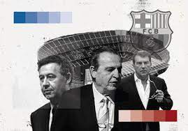
Caso Negreira y Barçagate

Slide 22
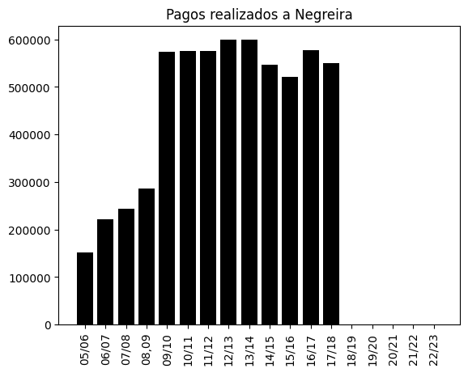
El último apartado ha sido reservado para uno de los escándalos más grande, en la historia del fútbol español y cómo será difícil demostrar si hubo algún árbitro que se dejara influenciar por el poder de este señor, vamos a analizar mediante datos, la importancia que tuvo.
Como se puede ver en la gráfica, los pagos se realizaron hasta la temporada 17/18 y, según los email revisados de Negreira al Barcelona, en la 18/19 Negreira estuvo amenazando al Barcelona con sacar información a la luz ya que habían dejado de pagarle.
Pero, ¿Cómo influyó realmente en los datos y estadísticas del Barcelona, cuando dejaron de pagar?

Slide 23
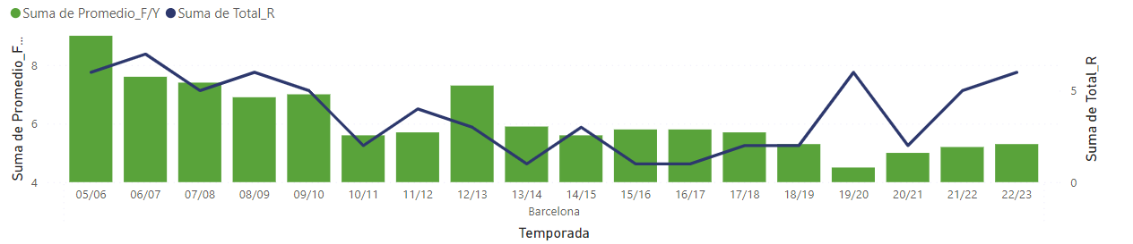
En esta gráfica se puede observar que tras las amenazas de la temporada 18/19, en la temporada 19/20 se observa un cambio importante, el promedio de faltas por cada tarjeta amarilla baja sensiblemente, de 5.7 o 5.3 de las temporadas anteriores, a 4.5 en la 19/20. Pero el dato más importante en esta gráfica, es el de tarjetas rojas ya que en la suma de las 4 temporadas anteriores, obtuvo 6 tarjetas rojas, mientras que solo en la 19/20 también obtuvo 6 tarjetas rojas.

Slide 24
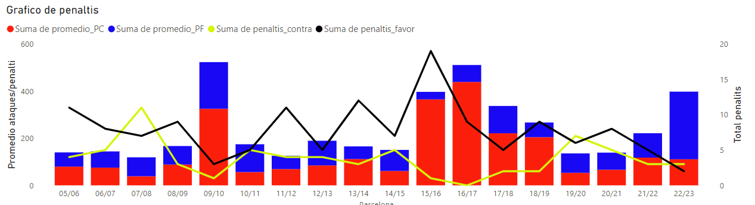
Gráfica de líneas:
Aquí podemos ver como la diferencia de penaltis pitados a favor y en contra en las 4 temporadas previas a la 19/20 es demasiado significativa, un total de 42 pitados a favor frente a 5 penaltis pitados en contra. En cambio, la temporada 19/20 los penaltis pitados a favor son 6 frente a los 7 en contra, 2 más que en la suma de las 4 temporadas anteriores.
Para esto comenta que hay una explicación "lógica", si no me llegan, ¿como van a pitar penalti?
¿De verdad le atacaron tan poco al Barcelona como para que le pitaran tan pocos penaltis en esas 4 temporadas?
Gráfica de barras:
Pues como podemos observar, la hipótesis de que al Barcelona no le pitan penalti por que no le llegan, no es cierta, ya que en las temporadas previas, los rivales necesitaron más de 300 ataque de media para que les pitaran un penalti, mientras que al Barcelona, le pitaron una media de un penalti cada 70 ataques. Tras esas 4 temporadas "casualmente" los equipos necesitaron menos ataques que el Barcelona para que le pitaran un penalti.

Slide 25
Caso Negreira y Barçagate
Conclusión
Será difícil determinar, si los árbitros pitaron premeditadamente, los partidos del Barcelona, pero los números hacen indicar que sobretodo en esas 4 temporadas, los datos al favor del Barcelona son demasiado favorables, destrozados como si de un castillo de naipes se tratara, tras las amenazas de Enríquez Negreira.
El juez determinará, cómo acaba, una de las etapas más tristes del fútbol español.

